Slide 1
ЗВУК И БУКВА
Ы

Slide 4
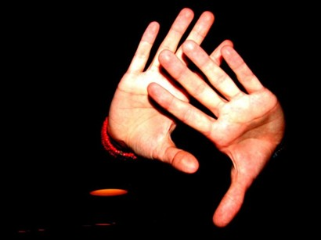

Slide 5
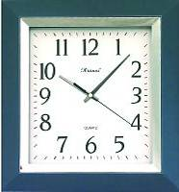
ЧАСЫ
Встречается Ы в конце слова, например ЧАСЫ …

Slide 6
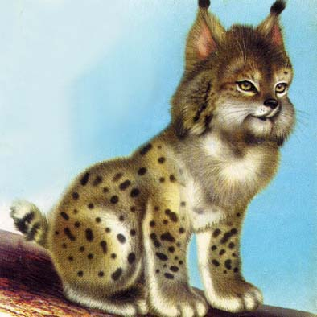
РЫСЬ
Или в слове РЫСЬ – тут Ы тоже стоит в середине слова. РЫСЬ – это дикая пятнистая кошка

Slide 7
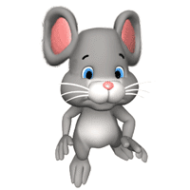
МЫШЬ
С буквы Ы слова не начинаются, но буква Ы встречается в середине слова…например МЫШЬ

Slide 8
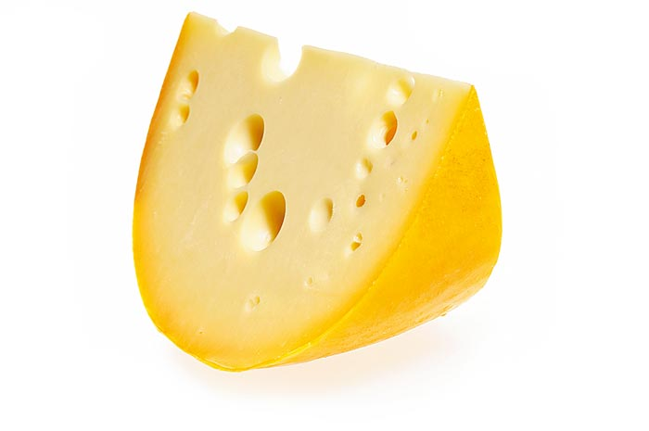

Slide 10
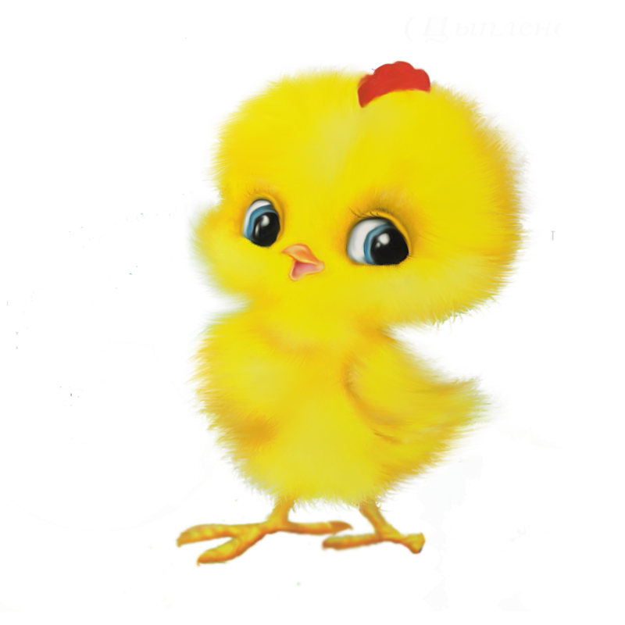
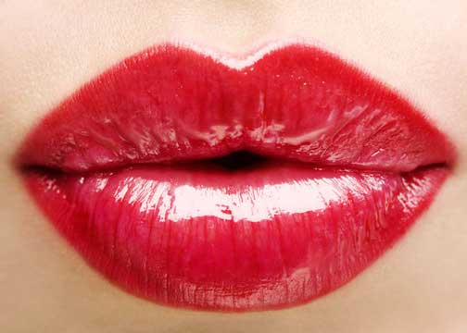
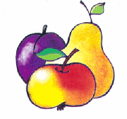
Посмотри и скажи «Какая картинка лишняя?»

Slide 11
Ы
Вот она – буква Ы!

